Slide 1
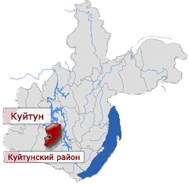
Муниципальное образование Куйтунский район
ИСПОЛНЕНИЕ БЮДЖЕТА ЗА 2018 ГОД

Slide 2
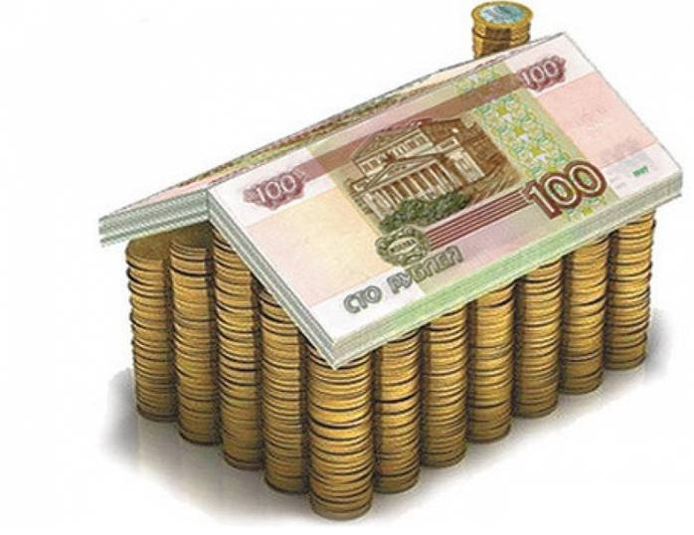
«Бюджет для граждан» познакомит вас с основными показателями отчета об исполнении бюджета муниципального образования Куйтунский район
за 2018 год
Граждане - как налогоплательщики и как потребители муниципальных услуг - должны быть уверены в том, что передаваемые ими в распоряжение государства средства, используются прозрачно и эффективно, приносят конкретные результаты, как для общества в целом, так и для каждой семьи, для каждого человека.

Slide 3
Бюджет для граждан – «спутник» проекта (решения) о бюджете, а также отчета о его исполнении
Основная цель - предоставление гражданам актуальной информации о бюджете
и отчете, о его исполнении в объективной, заслуживающей доверия, доступной
для понимания форме.
П Р И Н Ц И П Ы Р Е А Л И З А Ц И И
Доступность и понятность информации для широкого круга пользователей
Представление сведений о бюджете в наглядном виде, ориентация на визуализацию данных
Консолидация в единой точке всех основных сведений о бюджете

Slide 4
ОЖИДАЕМЫЕ РЕЗУЛЬТАТЫ
Прозрачность формирования и расходования бюджетных средств
Свободный доступ к информации
о бюджете
и деятельности органов местного самоуправления
Народный контроль при принятии и реализации общественно значимых мероприятий (проектов)
Повышение информированности общества и вовлечение граждан в диалог с органами местного самоуправления
Учащиеся
Использование информации в учебных целях
Материалы для открытых уроков
СМИ, журналисты
Инструмент визуализации информации для публикации и материалов
Предприниматели
Прогнозирование развития бизнеса с учетом прогноза развития государства
Активное население
Участие в бюджетном процессе
Молодежь
Повышение уровня знаний о бюджете
Социальные группы
Информация о социальных услугах государства, которыми может воспользоваться население

Slide 5
ИСПОЛНЕНИЕ БЮДЖЕТА
По доходам
По расходам
Составление и утверждение отчета об исполнении бюджета
Обеспечение полного и своевременного поступления
в бюджет отдельных видом доходов,
в первую очередь налогов, сборов, доходов от использования имущества и других обязательных платежей по каждому источнику
в соответствии
с утвержденным бюджетным планом
Последовательное финансирование мероприятий, предусмотренных решением
о бюджете,
в пределах утвержденных сумм, с целью исполнения принятых муниципальным образованием расходных обязательств
Является важной формой контроля над исполнением бюджета

Slide 6
Составление и утверждение годового отчета об исполнении бюджета является важной формой контроля за исполнением бюджета
Этапы составления и утверждения отчета об исполнении бюджета:
Отчет об исполнении бюджета составляется в установленном порядке на основании сводной бюджетной отчетности соответствующих главных администраторов бюджетных средств
Представление отчета об исполнении бюджета в контрольный орган для осуществления внешней проверки
•До 1 апреля текущего финансового года
Представление отчета об исполнении бюджета и сопутствующих материалов в районную Думу до 1 мая
Составление отчета об исполнении бюджета за прошедший финансовый год
•До 1 марта текущего финансового года
Рассмотрение и утверждение отчета об исполнении бюджета
•Отчет об исполнении бюджета утверждается решением Думы муниципального образования

Slide 9
Динамика доходов муниципального образования Куйтунский район за 2016-2018 г.г.

Slide 10
Динамика налоговых доходов по видам доходов за 2016-2018 г.г.

Slide 11
Динамика неналоговых доходов по видам доходов за 2016-2018 г.г.

Slide 12
Динамика безвозмездных поступлений за 2016-2018 г.г.

Slide 13
Удельный вес основных доходных источников в общем поступлении налоговых и неналоговых доходов муниципального образования Куйтунский район за 2018 год
Notes:
13

Slide 14
СТРУКТУРА БЕЗВОЗМЕЗДНЫХ ПОСТУПЛЕНИЙ В БЮДЖЕТ ЗА 2018 ГОД
Notes:
14

Slide 15
ИСПОЛНЕНИЕ БЮДЖЕТА ПО РАСХОДАМ ЗА 2018 ГОД
Общегосударственные вопросы
Национальная безопасность и правоохранительная деятельность
Национальная экономика
РАСХОДЫ БЮДЖЕТА
ПО ОСНОВНЫМ ФУНКЦИЯМ
Жилищно-коммунальное хозяйство
Образование
Культура , кинематография
Социальная политика
Физическая культура и спорт
Обслуживание муниципального долга
Межбюджетные трансферты
Notes:
15

Slide 16
РАСХОДЫ

Slide 17
Расходы бюджета муниципального образования Куйтунский район по расходам за трехлетний период

Slide 18
Исполнение бюджета по расходам
Раздел | Наименование | Уточненный план | Исполнено | % исполнения
0100 | Общегосударственные вопросы | 90268 | 89068 | 98,67
0300 | Национальная безопасность и правоохранительная деятельность | 35 | 35 | 100
0400 | Национальная экономика | 13739 | 10431 | 75,92
0500 | Жилищно-коммунальное хозяйство | 1986 | 1802 | 90,74
0700 | Образование | 1097488 | 1078362 | 98,26
0800 | Культура, кинематография | 21184 | 21063 | 99,43
1000 | Социальная политика | 44181 | 41590 | 94,1
1100 | Физическая культура и спорт | 867 | 867 | 100
1300 | Обслуживание муниципального долга | 58 | 10 | 17,24
1400 | Межбюджетные трансферты | 145179 | 145179 | 100
 | РАСХОДЫ БЮДЖЕТА – ВСЕГО: | 1 414 985 | 1 388 407 | 98,12

Slide 19
Расходы бюджета муниципального образования Куйтунский район по разделам классификации расходов бюджетов Российской Федерации за 2018 год

Slide 20
Межбюджетные отношения
Областной бюджет
всего передано в форме субсидии для формирования ФФПП в сумме 129010 тыс.руб.
Бюджеты сельских и городского поселений
Всего передано в бюджет района 8818тыс.руб.
Бюджет муниципального района
всего передано в бюджеты поселений 145179 тыс.руб.
в том числе:
Дотации – 134699 тыс. руб.
ИМБТ – 10480 тыс. руб.
ИМБТ передаваемые бюджету
муниципального района по соглашениям
8818 тыс.руб.

Slide 21
Исполнение муниципальных программ
за 2018 год, тыс.руб.
№ п/п | Наименование программы | план | исполнено
1. | Профилактика правонарушений на территории муниципального образования Куйтунский район на 2016-2020 годы | 35,0 | 35,0
2. | Реформирование жилищно-коммунального хозяйства муниципального образования Куйтунский район на период 2016-2020 г.г. | 2414,0 | 2390,5
3. | Молодежь Куйтунского района на 2018-2022 г.г. | 430,6 | 416,7
4. | Повышение безопасности дорожного движения в муниципальном образовании Куйтунский район на 2016-2020 г.г. | 68,0 | 60,8
5. | Развитие физкультуры и спорта в муниципальном образовании Куйтунский район на 2015-2017 гг. | 367,1 | 367,1
6. | Образование на 2015-2018 годы | 6947,2 | 6503,0
7. | Профилактика наркомании и социально-негативных явлений на территории муниципального образования Куйтунский район на 2017-2019 г.г. | 53,0 | 51,7
8. | Поддержка малого бизнеса на 2015-2018г.г. | 118,0 | 118,0
9. | Улучшение условий и охраны труда в муниципальном образовании Куйтунский район на 2017-2020 годы | 77,5 | 77,1
10. | Устойчивое развитие муниципального образования Куйтунский район на 2014-2017г.г. и на период до 2020г. | 16607,0 | 16607,0
 | ИТОГО | 27117,4 | 26626,9

Slide 23
СПАСИБО за
ВНИМАНИЕ !

